Slide 1
história da mídia > 3 revoluções + 1
Notes:
Porque estudar a historia da Midia?
Paralelismo das mídias com a produção social e cultural, Impacto sócio-cultural, político, econômico em nível local e global.
Autores, Produção e Observador, o lugar da Exposição, a Preocupação com a transferência da obra > Preservação da Midia, acessibilidade]
Quando falamos de Midia: fala, escrever, imprimir, fotografar, mídias de massa: radio, televisão, internet
[Quando olhamos a Midia, olhamos a Comunicação e o processo de Estruturação]

Slide 2
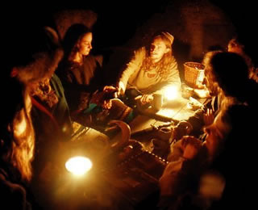
cultura oral

Slide 3
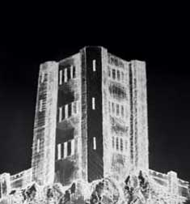
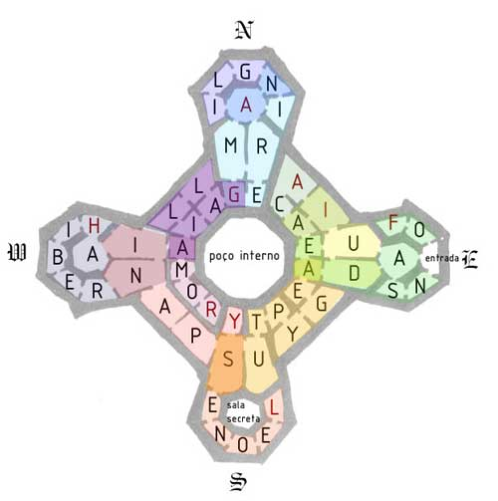
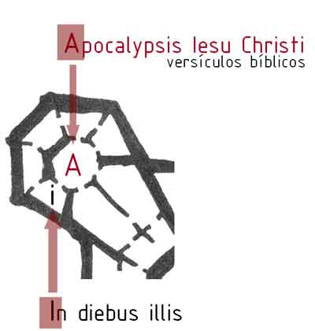
biblioteca beneditina medieval

Slide 4
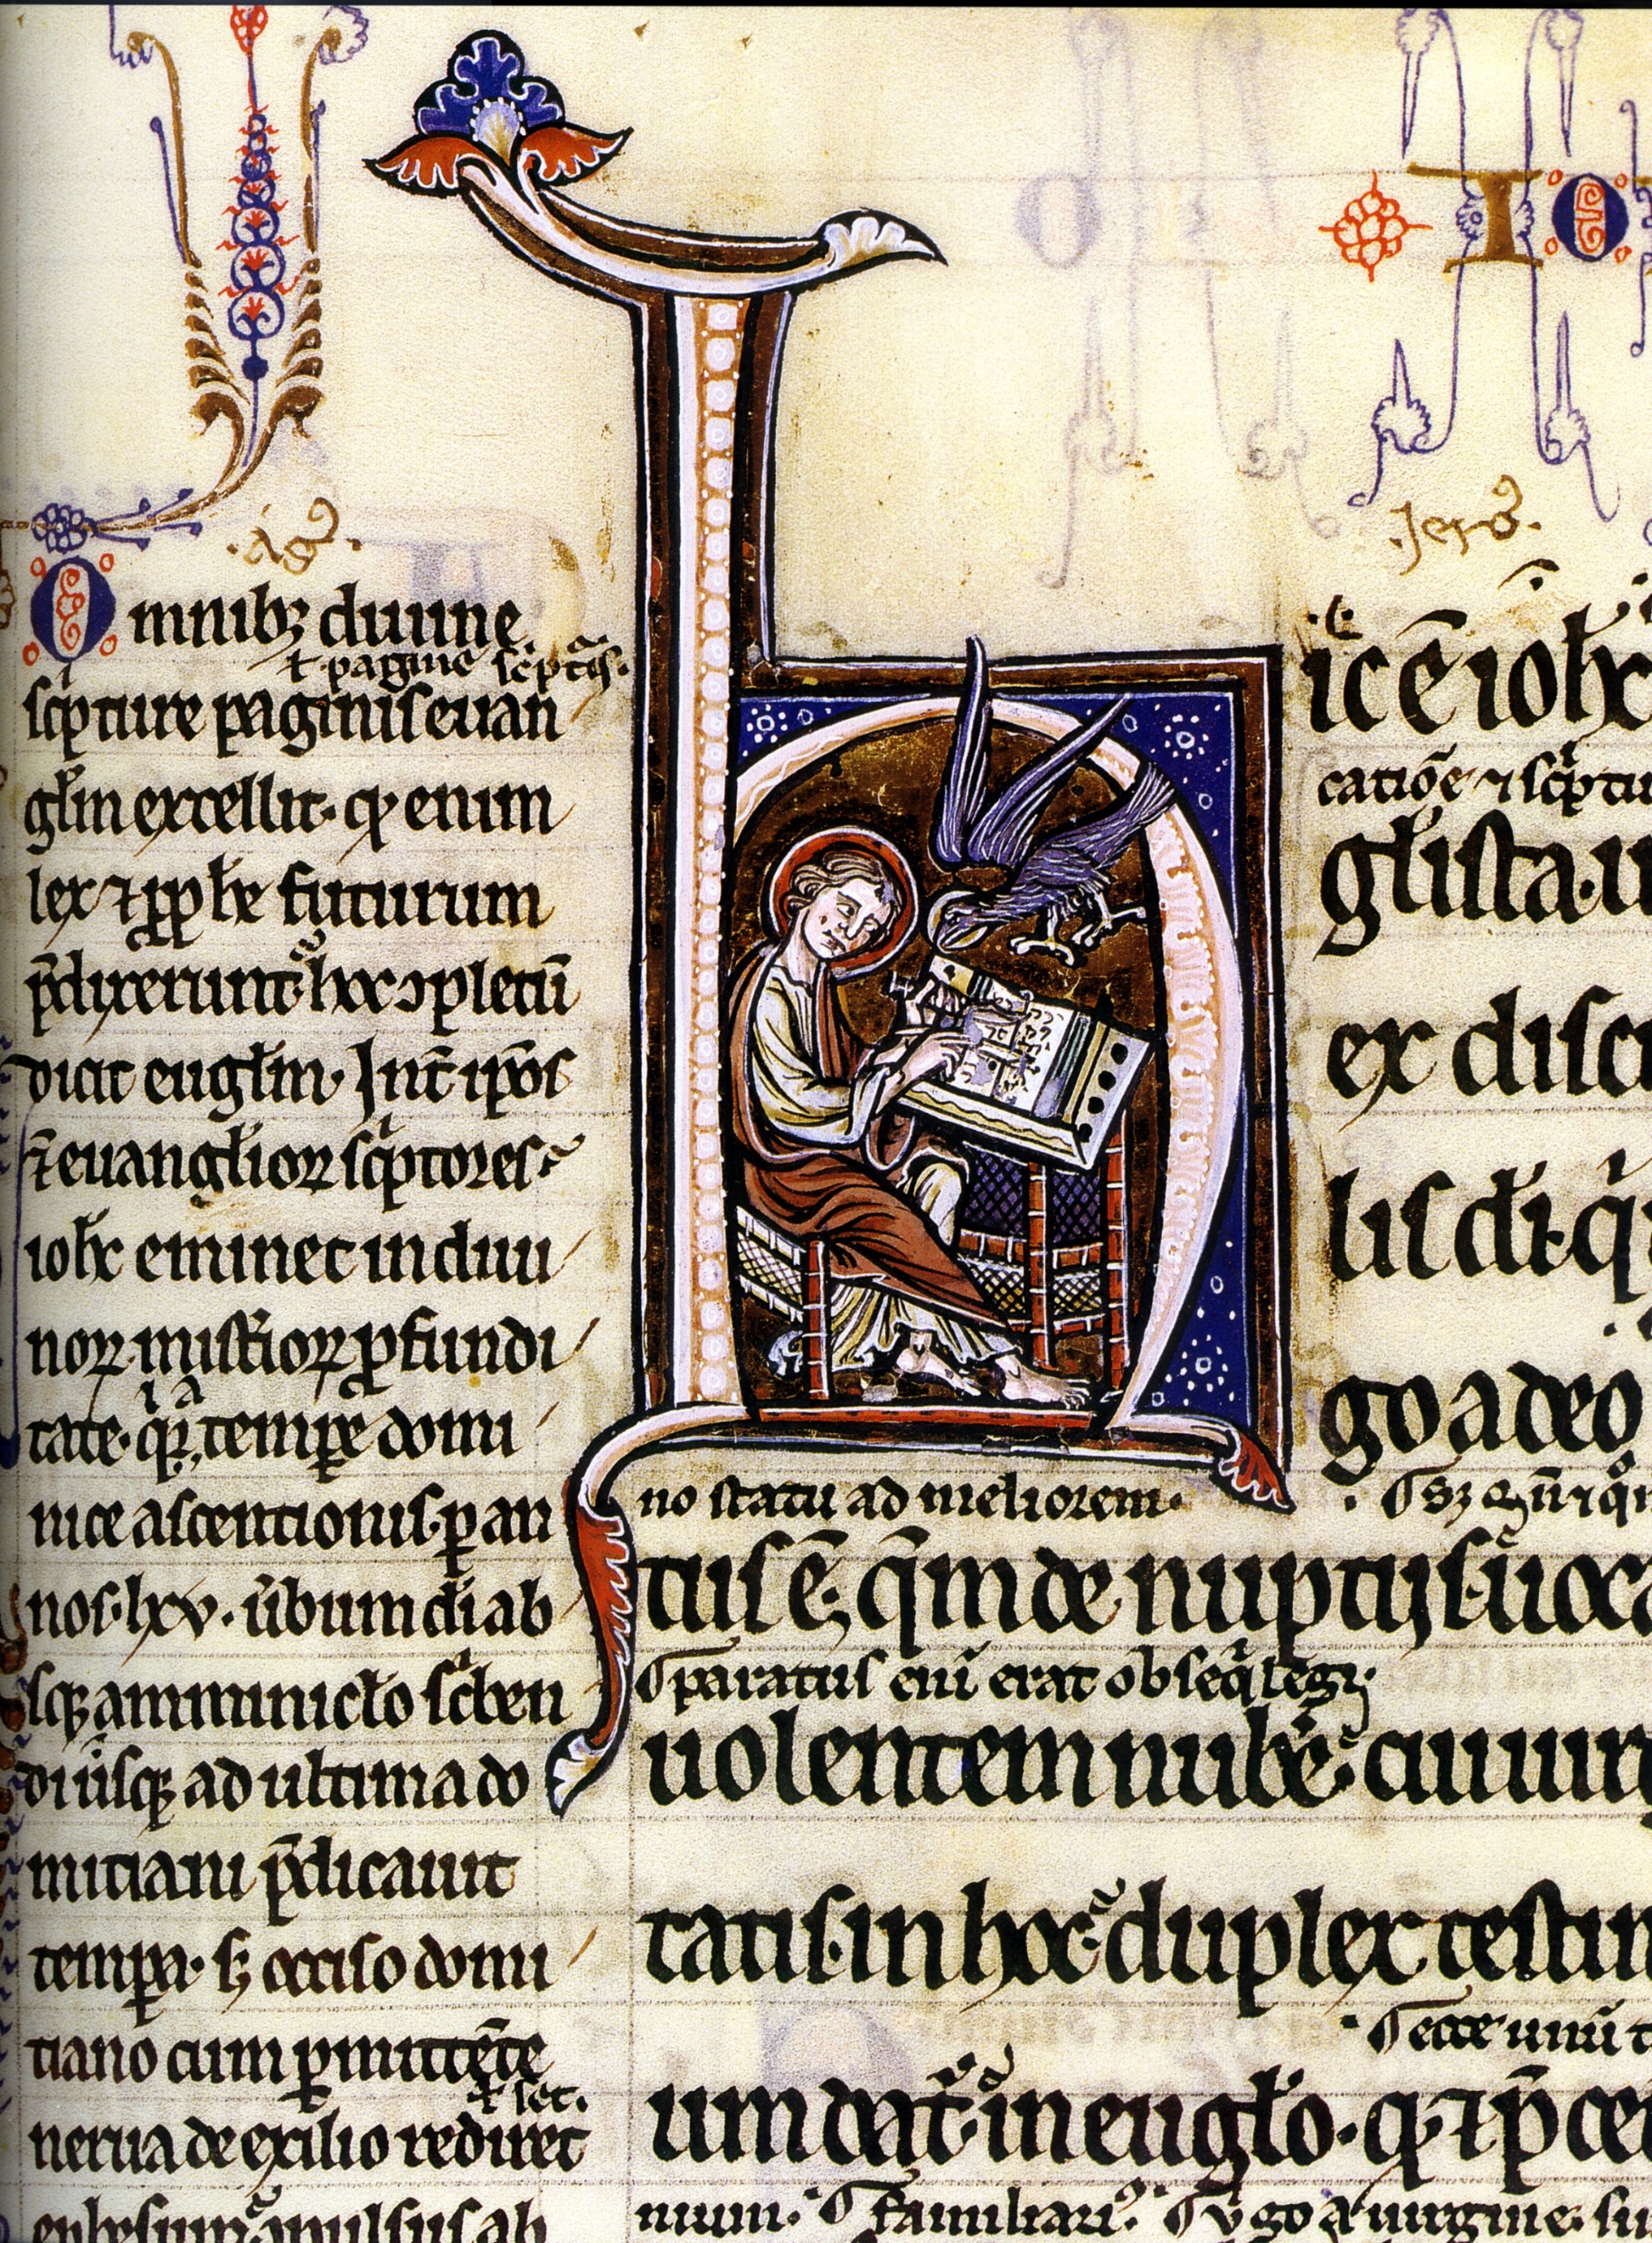
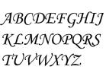
alfabeto fonético

Slide 5
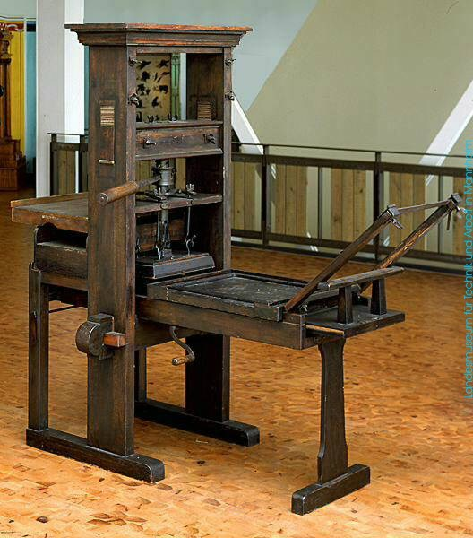
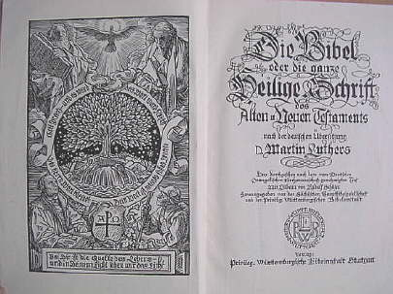
prensa gráfica 1446 > o homem Gutenberg

Slide 6
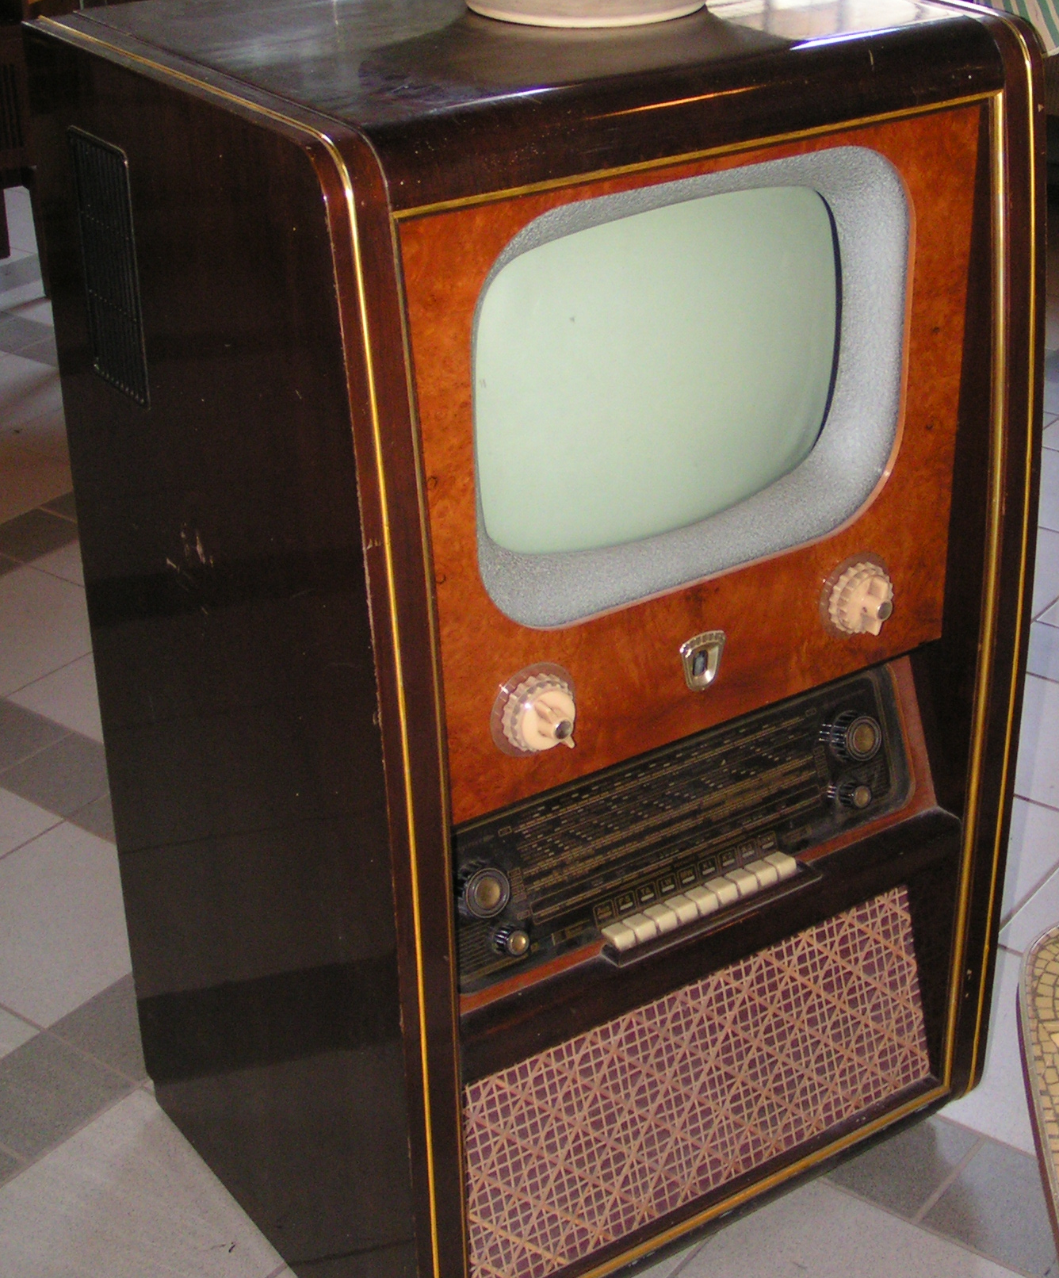
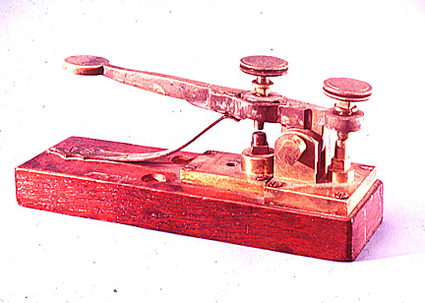
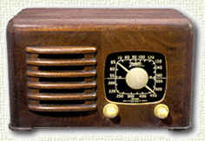
mídia electrônica
"Nossa era é eminentemente mêcanica. Viajamos de um lugar a outro a velocidades relativamente monstruosas; falamos uns com os outros a grandes distâncias e lutamos contra nossos inimigos com surpeendente eficiênica – tudo com a ajuda de artifícios mecânicos." [William Shockley, em 1927]

Slide 7
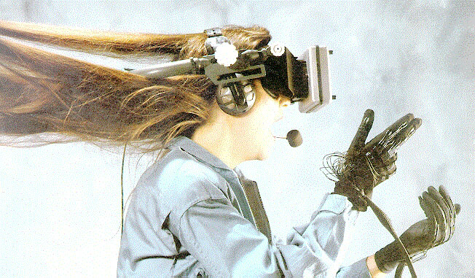
mídia digital

Slide 8
mídia na era digital
Informática ? não é uma técnica definida!
> processo de numerização da comunicação
> processo de interconexão de todos os suportes de memória
> processo de artificialização geral da rede global de comunicação
> computador não = coisa, mas conjunto de elementos de um processo
Pierre Lévy, filósofo

